Slide 1
Optical Object Tracker
Ugradbeni računalni sustavi
Daniel Anđelić
Anto Kožarević
Mentor: izv. prof. dr. sc. Tomislav Keser
Ak. god. 2025./2026.

Slide 2
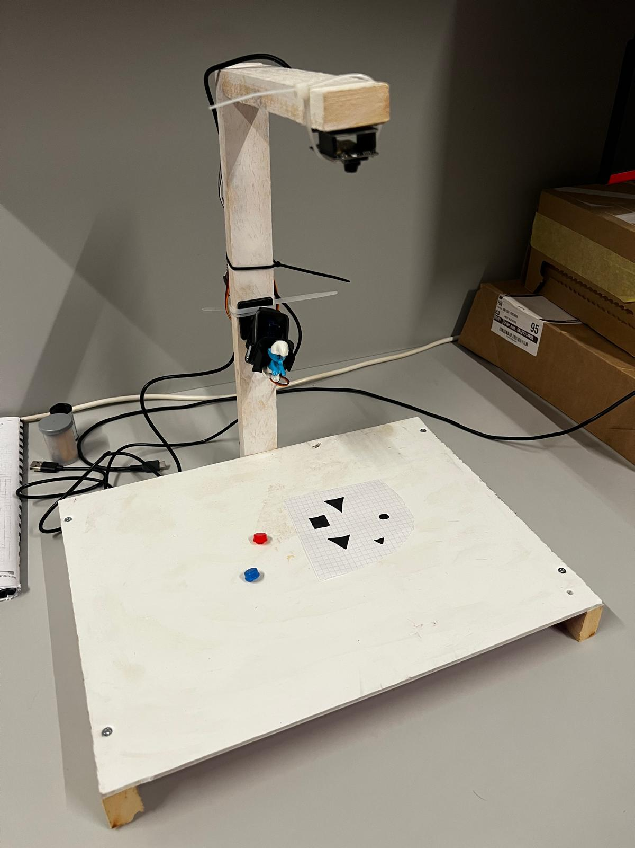
Uvod
• Optičko praćenje objekata koristi se u automatizaciji i robotici.
• Sustav koristi kameru za detekciju objekata u stvarnom vremenu.
• Nakon detekcije određuje se položaj objekta.

Slide 3
Cilj projekta
• Prepoznati zadani geometrijski oblik.
• Odrediti njegov položaj u slici.
• Slati koordinate mikrokontroleru.
• Automatski usmjeravati mehanizam prema objektu.

Slide 4
Sklopovsko rješenje
• ESP32-CAM snima video tok.
• OpenCV obrađuje sliku.
• ESP32 DevKit prima koordinate.
• Servo motori pomiču mehanizam.

Slide 5
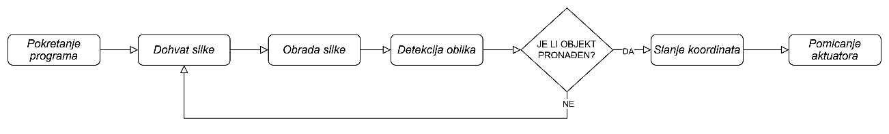
Programsko rješenje
1. Dohvat slike
2. Obrada slike
3. Detekcija oblika
4. Izračun koordinata
5. Slanje koordinata ESP32

Slide 6
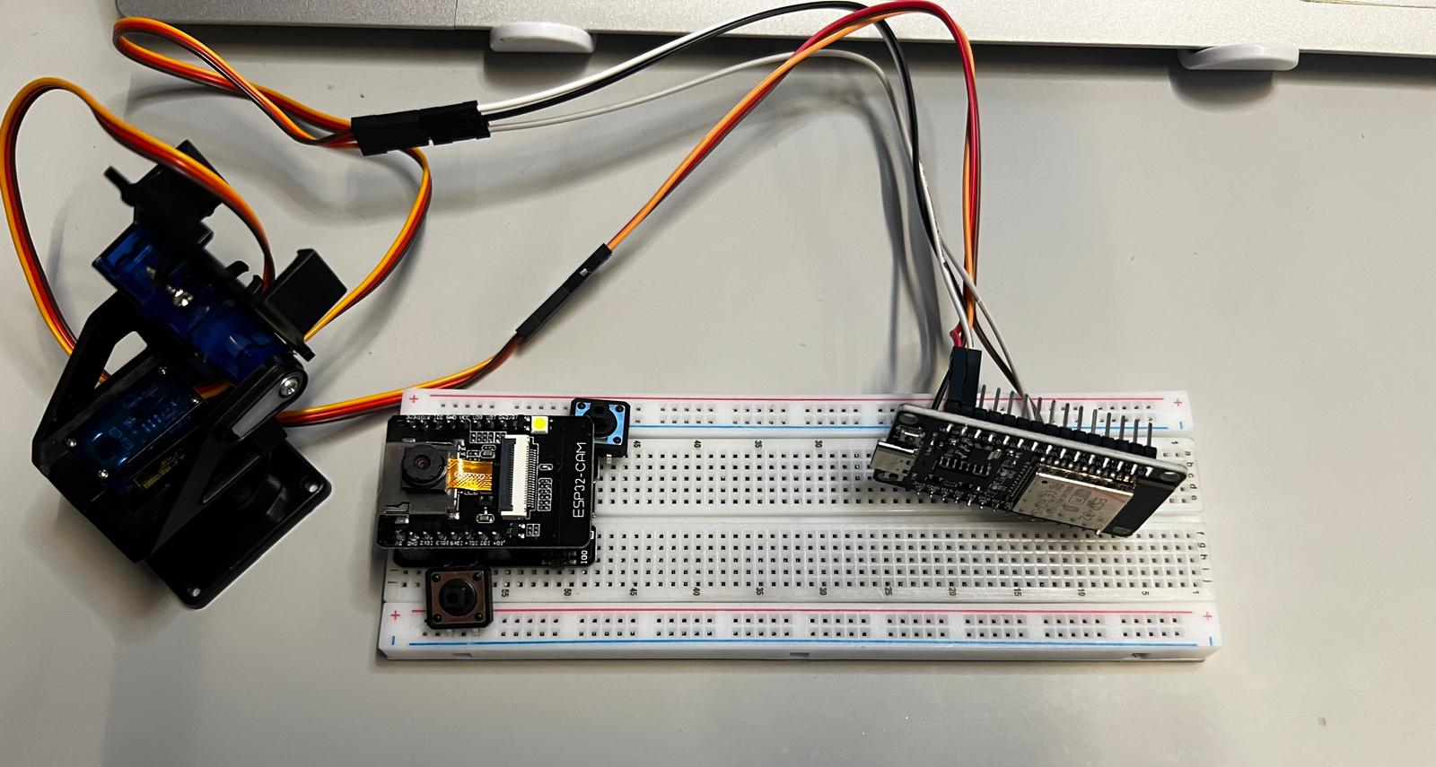
Korištene komponente
• ESP32-CAM
• ESP32 DevKit
• Servo motori
• Eksperimentalna pločica
• Spojni vodiči

Slide 7
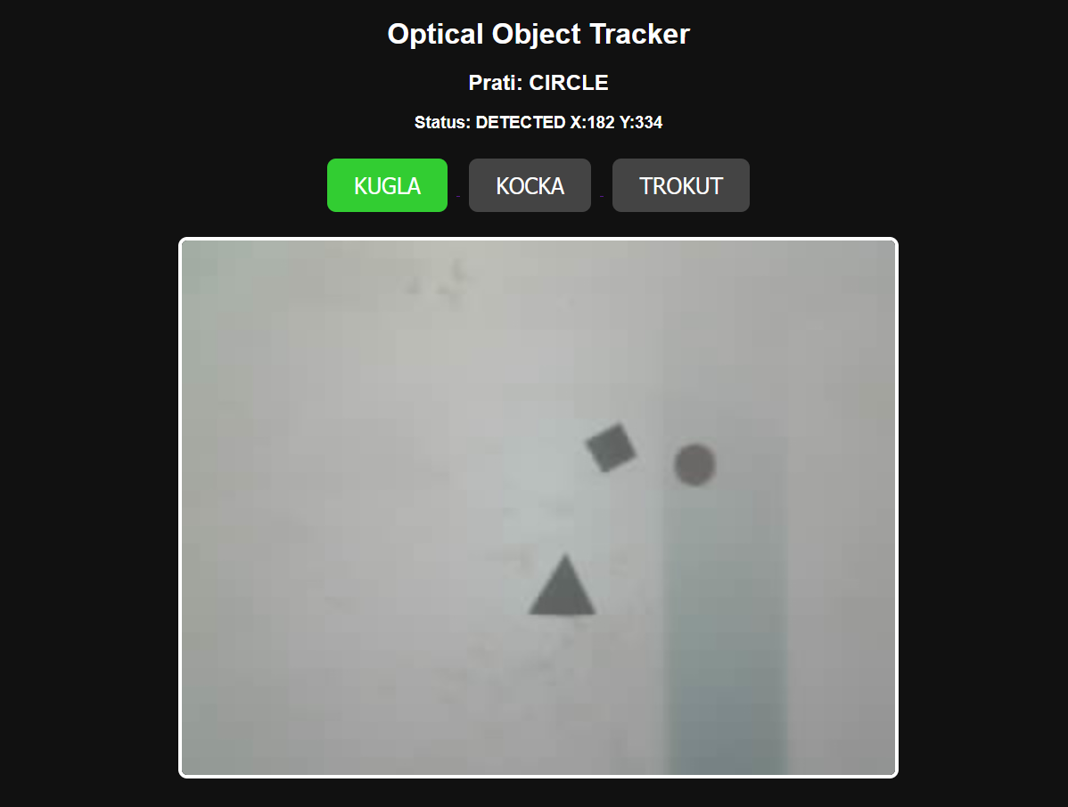
Python aplikacija
• OpenCV obrada slike
• Detekcija kruga, kvadrata i trokuta
• Flask web sučelje
• Serijska komunikacija s ESP32

Slide 8
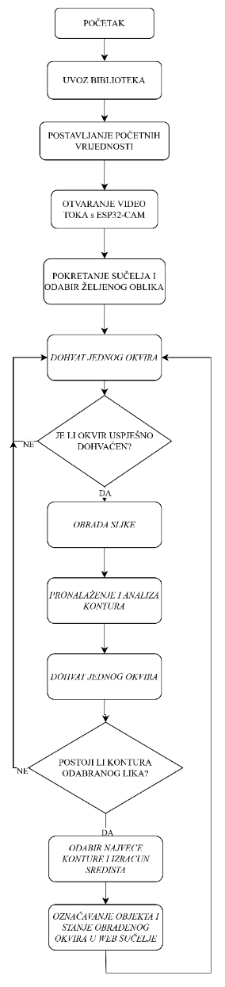
ESP32 program
• Prima koordinate objekta
• Provjerava raspon koordinata
• Pretvara koordinate u kutove zakreta
• Upravlja servo motorima

Slide 9
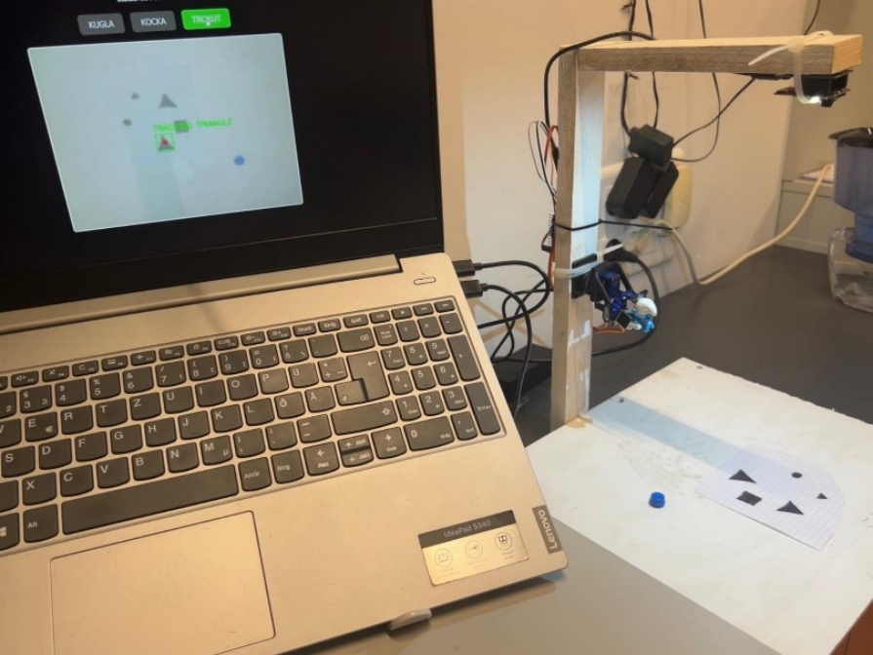
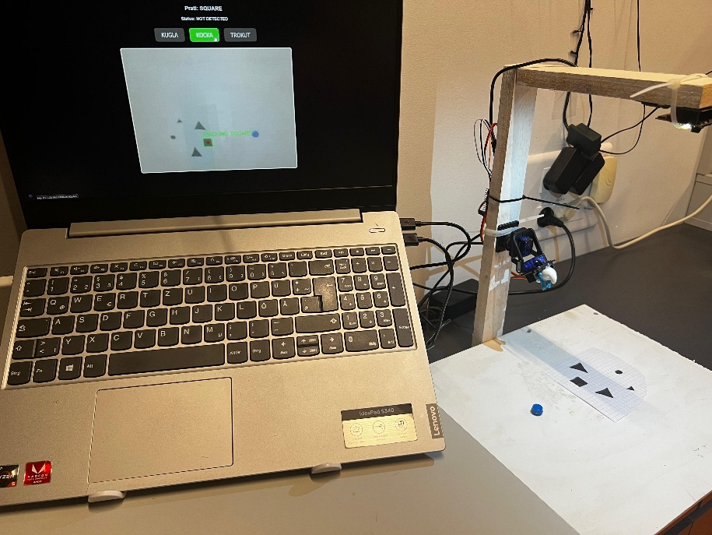
Rezultati testiranja
• Uspješna detekcija geometrijskih oblika
• Stabilno praćenje objekta
• Pouzdana komunikacija PC ↔ ESP32

Slide 10
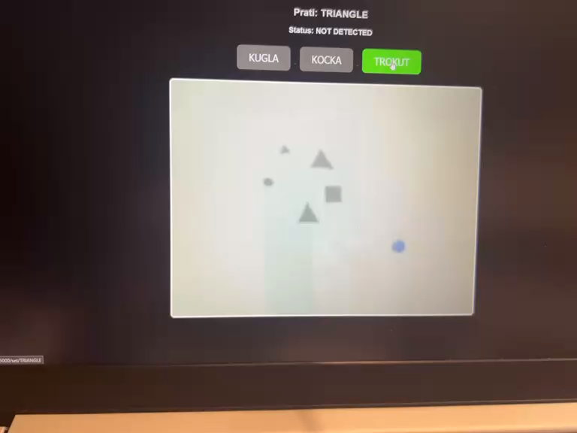
Prikaz detektiranog objekta

Slide 11
Zaključak
• Projekt je uspješno realiziran.
• Ostvarena optička detekcija i praćenje objekata.
• Integrirani ESP32-CAM, OpenCV i ESP32 DevKit.
• Mogućnost budućih nadogradnji.
Hvala na pažnji!

